Slide 1

法国哲学
第一讲 法国哲学引论
人文学院 杜少凯

Slide 2
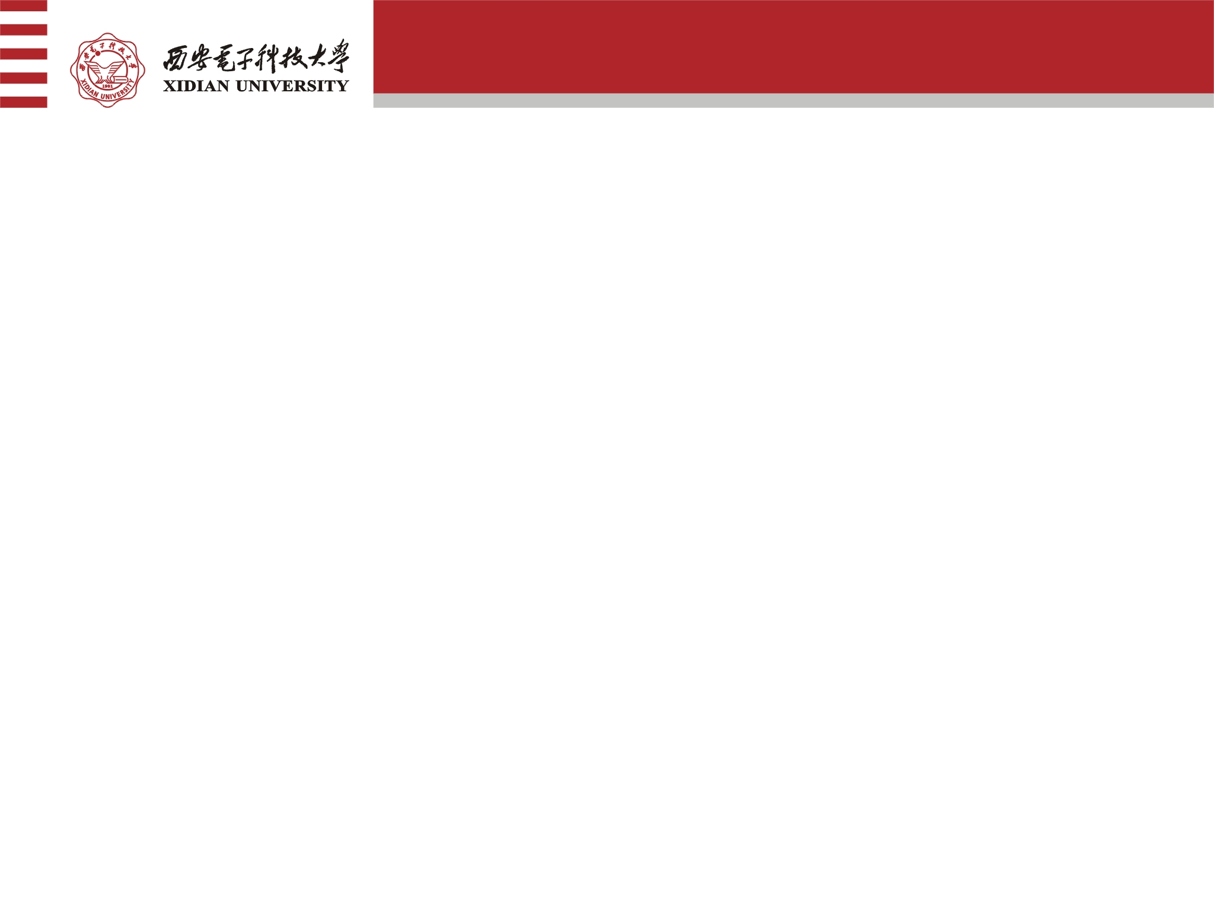
第一讲 法国哲学引论
一、课程引入
二、法国哲学初印象
三、法国哲学的特点
四、授课与考核安排

Slide 3
第一讲 法国哲学引论
一、课程引入
大家知道哪些法国哲学家？
以国家命名的哲学课有哪些？

Slide 4

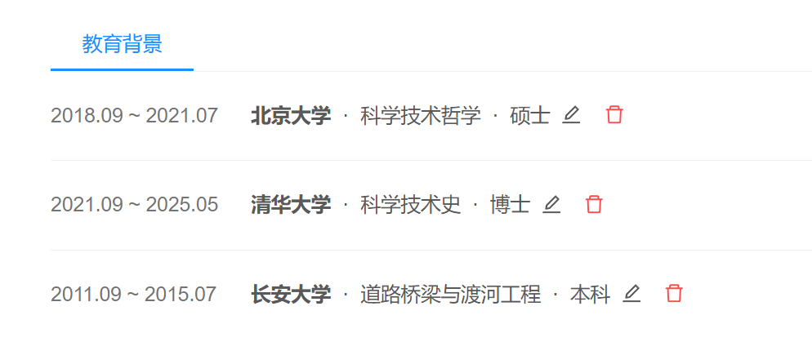
第一讲 法国哲学引论
二、法国哲学初印象
授课教师

Slide 5
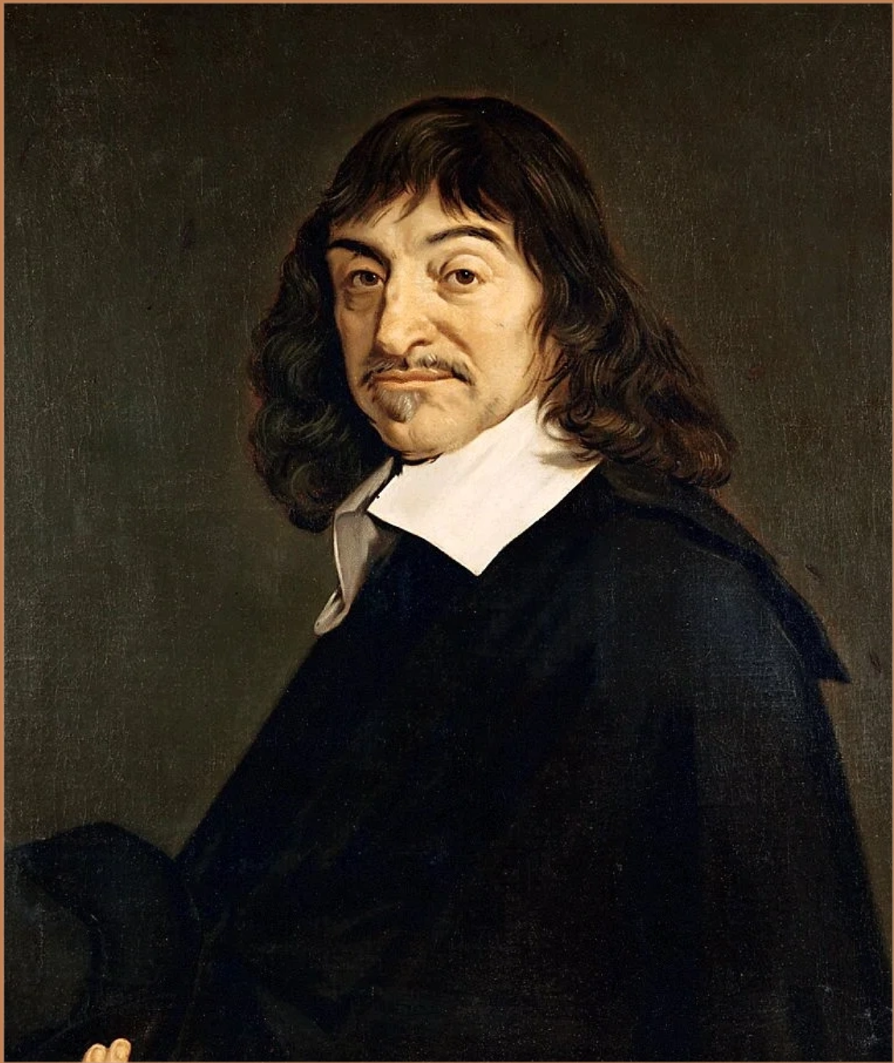
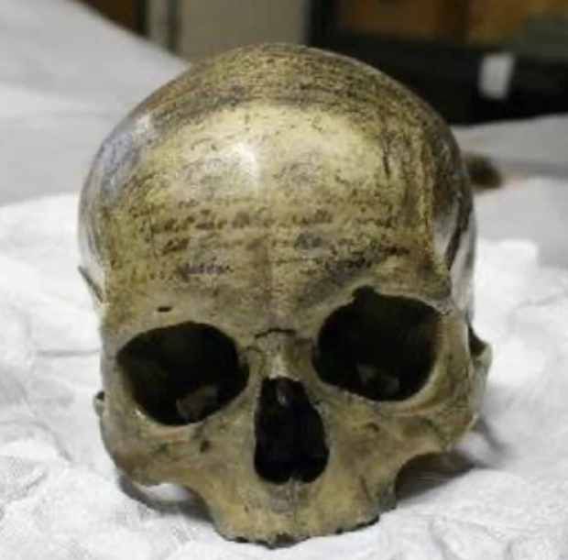
第一讲 法国哲学引论
二、法国哲学初印象
笛卡尔（及其头骨）

Slide 6
第一讲 法国哲学引论
二、法国哲学初印象
笛卡尔生平
1596，出生于图赖讷的拉艾；
1607—1615，在拉弗莱什耶稣会学院学习；
1619，在欧洲旅行中形成以“方法”重建知识的设想；
1637，发表《谈谈方法》及《屈光学》《气象学》《几何学》；
1641，发表《第一哲学沉思集》；1644，发表《哲学原理》；
1649，发表《论灵魂的激情》；1650，卒于斯德哥尔摩。

Slide 7
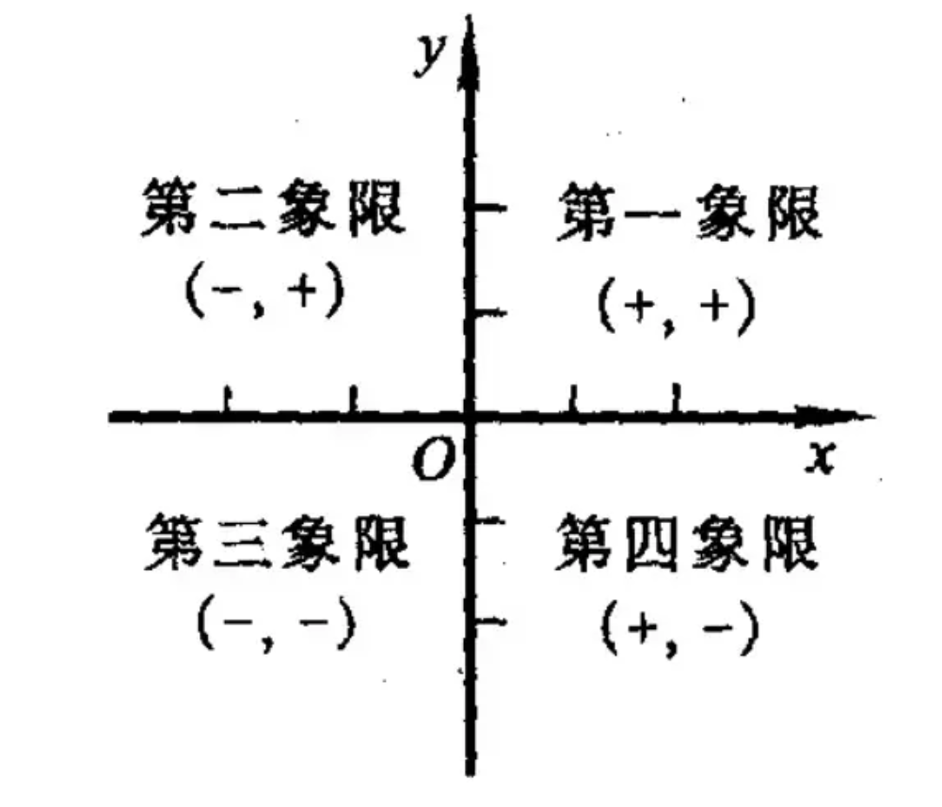
第一讲 法国哲学引论
二、法国哲学初印象
“笛卡尔”坐标系

Slide 8
第一讲 法国哲学引论
二、法国哲学初印象
笛卡尔的贡献
哲学——他把“我能把什么当作可靠的知识？”作为起点：先暂时悬置可疑判断，再以“我思”寻求不能被怀疑的起点；清楚分明、心灵与身体、知识的确定性，均由此展开。
数学——《几何学》把几何问题转化为可由代数式处理的问题；坐标、未知量与方程的结合，使形状、位置和比例能够进入同一套推演程序，成为解析几何发展的关键节点。
自然研究——《世界或论光》《屈光学》《气象学》《哲学原理》尝试以物体的运动、形状和相互作用解释自然现象；其具体涡旋宇宙论后来被修正，但以可检验推理连接数学与自然研究的目标，成为近代科学哲学的重要问题。

Slide 9
第一讲 法国哲学引论
二、法国哲学初印象
科玄论战
“科玄论战”发生在1923年
——新文化运动之后、第一次世界大战结束不久。
中国知识界一面把科学视为教育、工业与社会改革的重要资源，一面也开始反思欧洲战争、工业文明与价值危机
——“赛先生”与《欧游心影录》
导火线：张君劢1923年2月在清华的《人生观》讲演
回应与开战：丁文江4月发表《玄学与科学》回应。

Slide 10
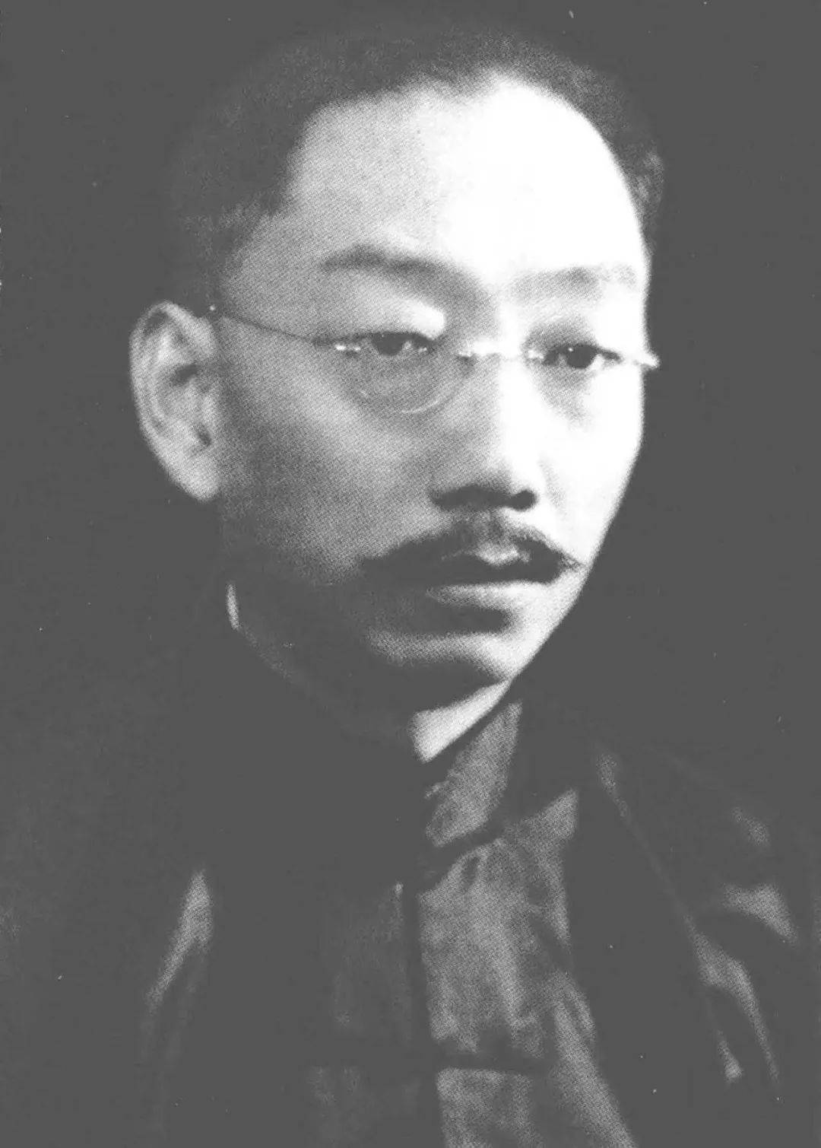
第一讲 法国哲学引论
二、法国哲学初印象
科玄论战：科学派
科学派以丁文江为领衔人物，胡适、吴稚晖、任鸿隽、王星拱、唐钺等相继加入。
其共同点不只是赞美技术成就，而是坚持：面对人生与社会问题，也不能预先宣布科学方法失效；应当提出可讨论的事实、概念和证据。
核心立场：“科学万能论”

Slide 11
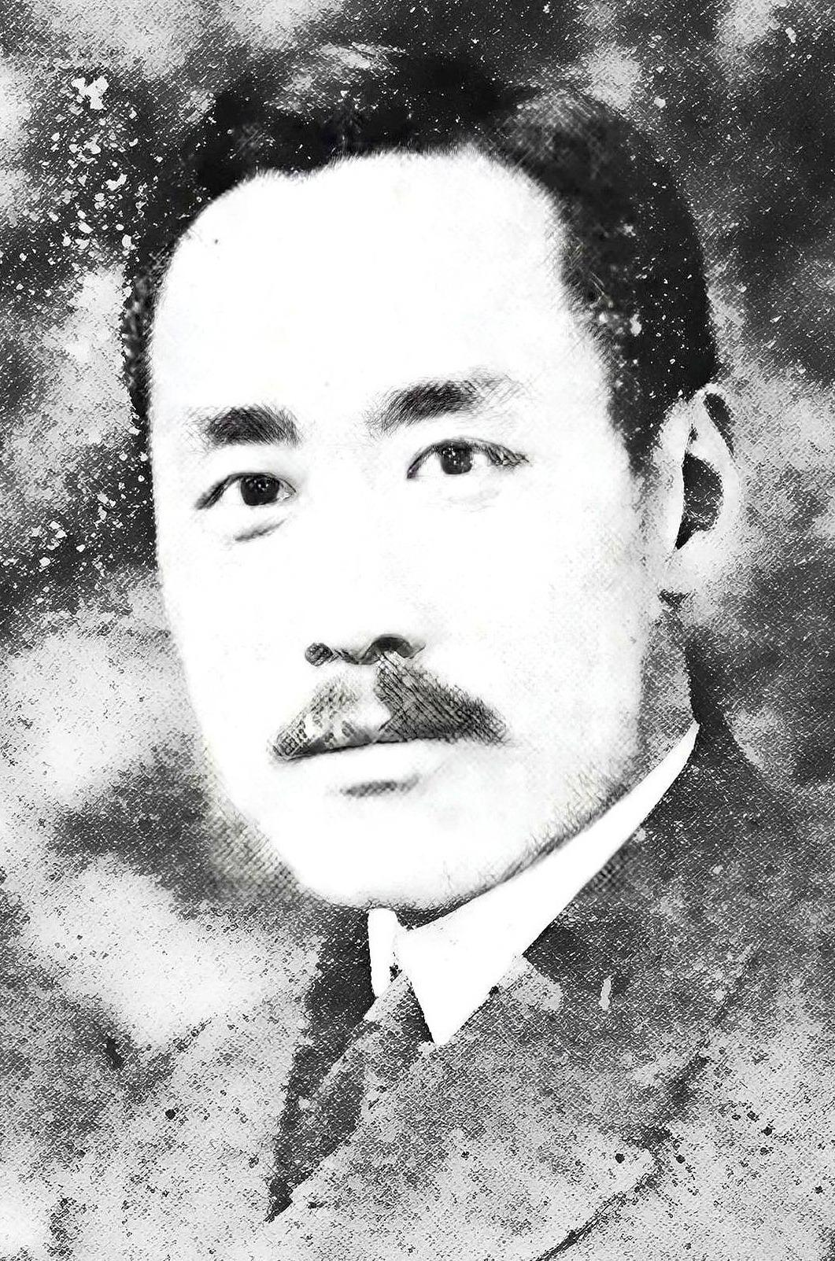
第一讲 法国哲学引论
二、法国哲学初印象
科玄论战：玄学派
“玄学派”是论战中的阵营名称，张君劢是核心人物，梁启超、张东荪、林宰平等为其声援或参与讨论。
他们担忧把因果、分析和统计的成功直接推成一套完整人生观，主张自由、人格、价值与文化取舍不能被简化为自然科学命题。
这里的关键不是“反科学”，而是拒绝把科学解释的有效范围无限外推。

Slide 12
第一讲 法国哲学引论
二、法国哲学初印象
科玄论战：“玄学鬼”
“忆余年少时在沪购一书曰《人生观之论战》，于京沪车中总读一过，内容多不甚了了，唯知有一派人士斥君励、东荪两位先生‘玄学鬼’，玄学鬼即系反科学、反民主，罪有不赦。自此，玄学鬼’三字，深入脑际，有人提及二张之姓名者，辄生不快之感。”
——郑大华：《张君劢传》，北京：中华书局，1997年，第175页。
“对于张君励呢，只知道他是讲甚么莫测高深的倭伊铿、伯格森的哲学的，我们好像觉得丁文江骂他为玄学鬼，似乎是一点也不冤枉的。”
——杨允元：《在印度讲学时期的张君劢》，《传记文学（台湾）》第19卷第1期。

Slide 13
第一讲 法国哲学引论
二、法国哲学初印象
张君劢：《人生观》
“诸君平日所学科学也，科学之中有一定之原理原则，而此原理原则，皆有证据。譬如二加二等于四，三角形中三角之度数之和，等于两直角：此数学上之原理原则也。速度等于以时间除距离；水之元素为H₂O：此物理化学上之原则也。诸君久读教科书，必以天下事皆有公例，皆为因果律所支配。实则使诸君闭目一思，则知大多数之问题，必不若是之明确。而此类问题并非哲学上高尚之学理，而在于人生日用之中。甲一说，乙一说，漫无是非真伪之标准。此何物欤？曰，是人生。同为人生，因彼此观察点不同，而意见各异，故天下古今之最不同意者，莫若人生观。”
参考文献：张君劢：《人生观》，1923年2月14日清华学校讲演稿；后收入汪孟邹编《科学与人生观》上册，上海：亚东图书馆，1923年。

Slide 14
第一讲 法国哲学引论
二、法国哲学初印象
张君劢：《人生观》
“就以上所言观之，则人生观之特点所在，曰主观的，曰直觉的，曰综合的，曰自由意志的，曰单一性的。惟其有此五点，故科学无论如何发达，而人生观问题之解决，决非科学所能为力，惟赖诸人类之自身而已。而所谓古今大思想家，即对于此人生观问题，有所贡献者也。”
参考文献：张君劢：《人生观》，1923年2月14日清华学校讲演稿；后收入汪孟邹编《科学与人生观》上册，上海：亚东图书馆，1923年。

Slide 15
第一讲 法国哲学引论
二、法国哲学初印象
丁文江：《玄学与科学》
“然则张君勱的理由是人生观‘天下古今最不统一’，所以科学方法不能适用。但是人生观现在没有统一是一件事，永久不能统一又是一件事。除非你能提出事实理由来证明他是永远不能统一的，我们总有求他统一的义务。何况现在‘无是非真伪之标准’，安见得就是无是非真伪之可求？不求是非真伪，又从那里来的标准？要求是非真伪，除去科学方法，还有什么方法？”
参考文献：丁文江：《玄学与科学——评张君劢的〈人生观〉》，《努力周报》，1923年4月；后收入汪孟邹编《科学与人生观》上册，上海：亚东图书馆，1923年。

Slide 16
第一讲 法国哲学引论
二、法国哲学初印象
丁文江：《玄学与科学》
“我们所谓科学方法，不外将世界上的事实分起类来，求他们的秩序。等到分类秩序弄明白了，我们再想出一句最简单明白的话来，概括这许多事实，这叫做科学的公例。事实复杂的当然不容易分类，不容易求他们的秩序，不容易找一个概括的公例，然而科学方法并不因此而不适用。”
参考文献：丁文江：《玄学与科学——评张君劢的〈人生观〉》，《努力周报》，1923年4月；后收入汪孟邹编《科学与人生观》上册，上海：亚东图书馆，1923年。

Slide 17
第一讲 法国哲学引论
二、法国哲学初印象
张君劢引柏格森（一）
“十九世纪之末年（一八八九），柏格森氏《时间与自由意志》一书出版，阐明人生之本为自觉性。此自觉性顷刻万变，过而不留，故甲秒之我，至乙秒则已非故我。惟心理状态变迁之速，故绝对无可量度，无因果可求。以可量度可求因果者，必其状态固定。以前状态为因，后状态为果，于是因果可见焉。若夫顷刻万变之心理，则可无状态之可言，任意画定某态为态，移时而后，即已成过去。惟其然也，故心理变为自由行为，而人生之自由亦在其中。自其说出，而詹姆士氏五体投地以崇拜之，其称道柏氏，虽康德之于休谟，不是过焉。”
参考文献：张君劢：《再论人生观与科学并答丁在君》，载《科学与人生观》，第19页。

Slide 18
第一讲 法国哲学引论
二、法国哲学初印象
意识、因果与自由
柏格森说，你要想理解人，别从"脑子怎么想"入手，要从"心里怎么感受"入手。人的意识不是一格格静止的画面，而是一条永远在流的小河——你这一秒的"我"跟上一秒的"我"已经不是同一个了，就像河水每一刻都是新的。科学想研究心理，就得先把它切成一段段的"状态"，像把电影拆成一帧帧图片，然后找"哪一帧导致哪一帧"的因果规律。可柏格森说：意识根本切不成帧，你刚想定住它，它早就流走了。切都切不开，自然谈不上测量，谈不上因果。那人的行为到底哪来的？柏格森说，不是被什么前因推着走的，而是整个"我"在流动中自己长出来的——就像树往哪边长，不是哪片叶子决定的，而是整棵树的活劲儿决定的。

Slide 19
第一讲 法国哲学引论
二、法国哲学初印象
张君劢引柏格森（二）
“柏格森曰：理智之所得者，只有外表，而不反于事物之内部。所以认识者，非为认识而认识也，所以图有所得也。柏氏断言理智之为用，不适于求实在。然而人心之隐微处，活动也，自发也，是之谓实在，是之谓生活。既非理智之范畴所能把捉，故惟有一法，曰直觉而已。是柏氏玄学之内容也。”
参考文献：张君劢：《再论人生观与科学并答丁在君》，载《科学与人生观》，第65页。

Slide 20
第一讲 法国哲学引论
二、法国哲学初印象
理智与直觉
柏格森又说，我们平时引以为傲的"理智"（也就是逻辑推理、科学分析那套本事），其实是个很偏科的家伙。它看什么东西都站在外面看，像照相机一样，咔嚓拍下一张张照片，只拍到事物的外壳，进不到里面。而且它拍照不是为了看清事物本身，是为了"有用"——为了能摆弄它、利用它。对付石头、机器这类死东西，这套本事绰绰有余；可一碰到活的东西——人的内心、生命的流动、自由的选择——它就抓瞎了，因为它拍下来的全是静止的假象，真正"活"的那部分它根本拍不到。那怎么办？
柏格森说，只能靠"直觉"——不是算命那种直觉，而是你用心去感受、去体会，像你体会自己的心情那样，直接"活"在事物里面去理解它。张君劢引这段话，是想说：人生观问题恰恰是"活"的问题，科学那套理智的办法够不着，只能靠直觉去体会——这就是他后来主张"新宋学"、主张用心性修养来安顿人生的哲学根据。

Slide 21
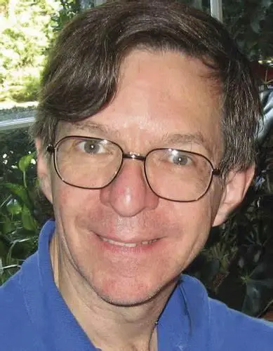
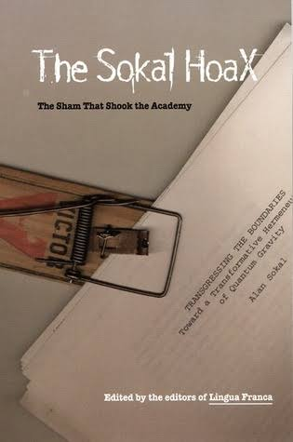
第一讲 法国哲学引论
二、法国哲学初印象
科学大战：艾伦·索卡尔

Slide 22
第一讲 法国哲学引论
二、法国哲学初印象
科学大战：“超越界限”
Transgressing the Boundaries
——Toward a Transformative Hermeneutics of Quantum Gravity
“过去20年中，在现代性与后现代性的文化论战中，具有批判精神的理论家之间存在着广泛的讨论。在当前，这些对话已经开始详细地注意到了由自然科学提出的特殊的问题。特别是,马克·麦德森和戴博拉 ·麦德森目前已经对相对于现代主义的后现代科学的特征做出了--个清楚的概括。他们提出了后现代科学的两个标准:“有资格称为后现代科学的一个简单的标准是它摆脱了对客观真理的概念的依赖。如根据这一标准，由于量子力学的互补性诠释，尼尔斯·玻尔与哥本哈根学派就应该被视为后现代主义者。”
参考文献：Sokal, Alan D. “Transgressing the Boundaries: Toward a Transformative Hermeneutics of Quantum Gravity.” Social Text, no. 46/47 (1996): 217–252.

Slide 23
第一讲 法国哲学引论
二、法国哲学初印象
科学大战：“超越界限”
Transgressing the Boundaries
——Toward a Transformative Hermeneutics of Quantum Gravity
“最后，任何科学的内容被深深地限制在特定的语言之中，在这种语言中，其话语得以形成;从伽利略开始，主流西方物理学一直是用数学的语言来构造的。但这种数学是谁的数学?这是一个基本的问题，正如阿诺罗维兹所观察到的那样:“数学和逻辑都逃脱不了社会的“污染’” ，女性主义的思想家已经反复地指出，在目前的文化中，这种污染来源于势不可挡的资本家、父权制者和军国主义者:“数学被描述为一位女性，其本性上是渴望成为被他人征服的异类。” 因此，如果不深刻地改变传统数学的标准，一种具有解放意义的数学将是不完备的。”
参考文献：Sokal, Alan D. “Transgressing the Boundaries: Toward a Transformative Hermeneutics of Quantum Gravity.” Social Text, no. 46/47 (1996): 217–252.

Slide 24
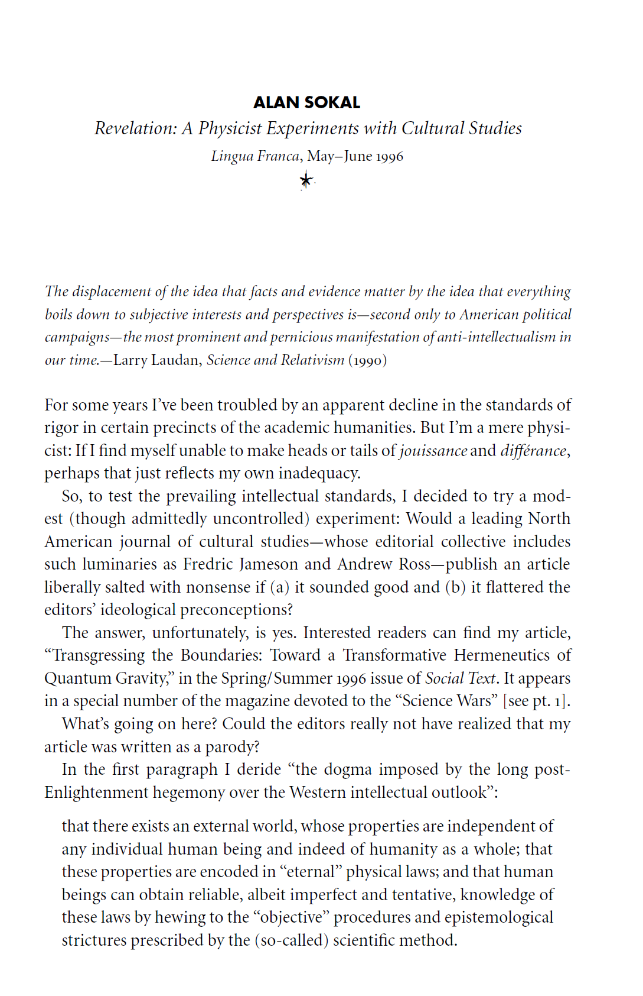
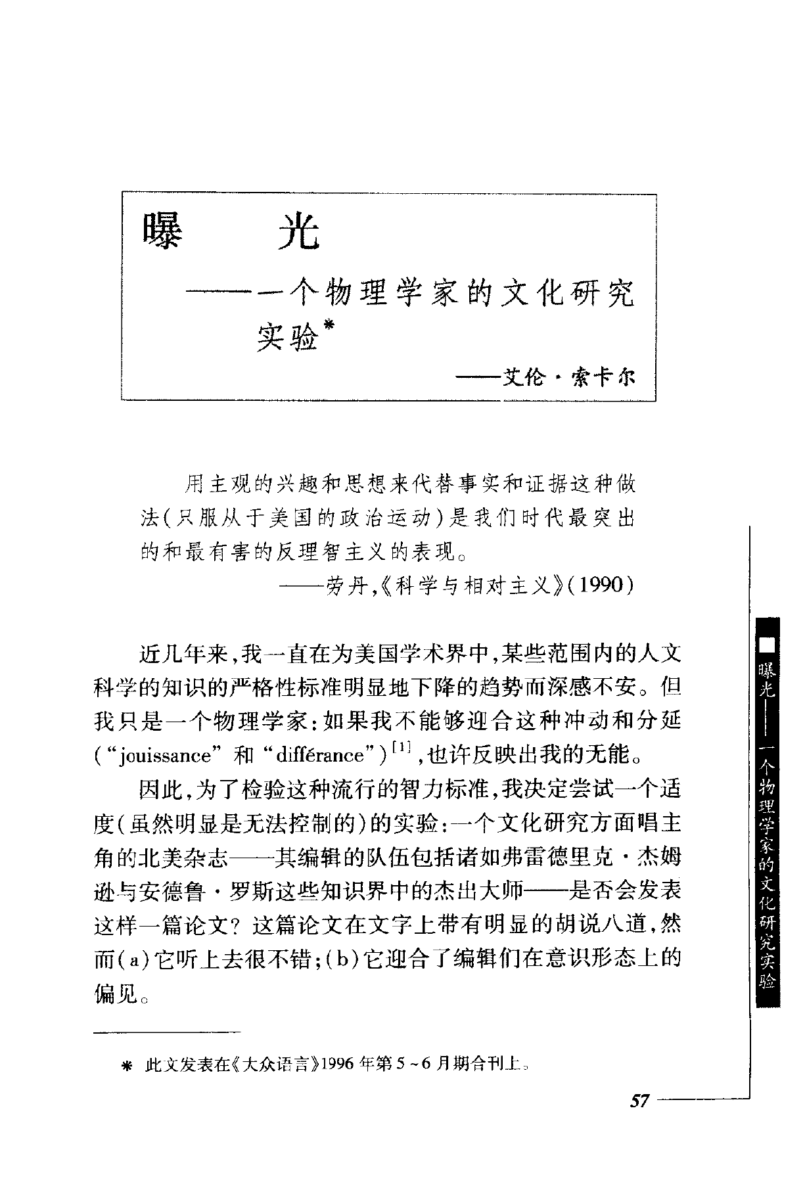
第一讲 法国哲学引论
二、法国哲学初印象
科学大战：“索卡尔的恶作剧”

Slide 25
第一讲 法国哲学引论
二、法国哲学初印象
科学大战： “索卡尔的恶作剧”
“这些年来，我一直为美国学术人文学科某些领域看似降低的严谨标准所困扰。但我不过是一个物理学家：如果我发现自己完全弄不懂‘享乐’和‘延异’，也许这只反映了我自己的不足。于是，为了检验流行的智识标准，我决定进行一个小小的（尽管承认并不受控制的）实验：一份北美重要的文化研究期刊——其编辑集体包括弗雷德里克·詹明信和安德鲁·罗斯这样的知名人物——会不会发表一篇大量掺入无意义话语的文章，只要它听起来好听，并且迎合编辑的意识形态预设？不幸的是，答案是肯定的。”
参考文献：Sokal, Alan. “Revelation: A Physicist Experiments with Cultural Studies.” Lingua Franca, May–June 1996, pp. 49–50.

Slide 26
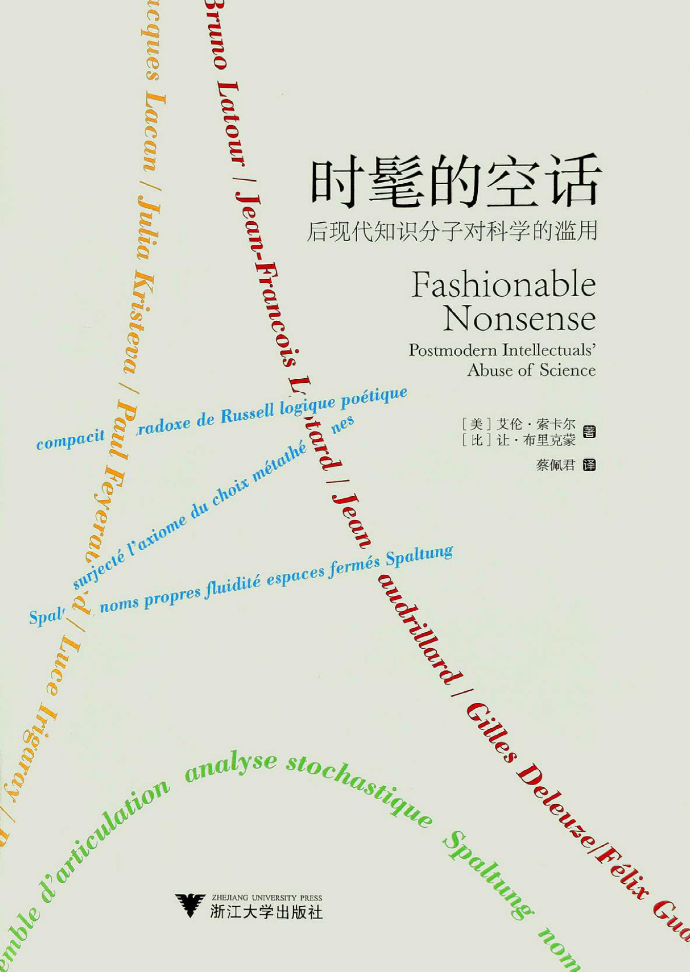
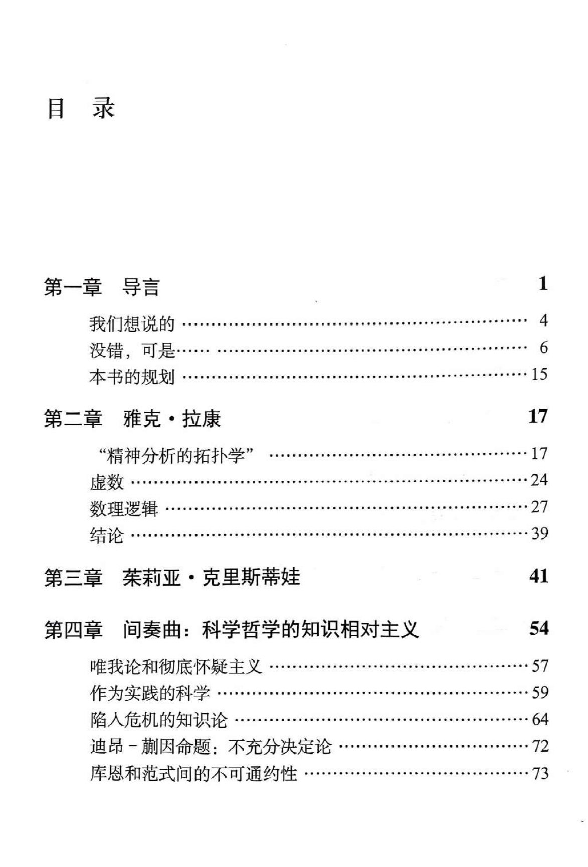
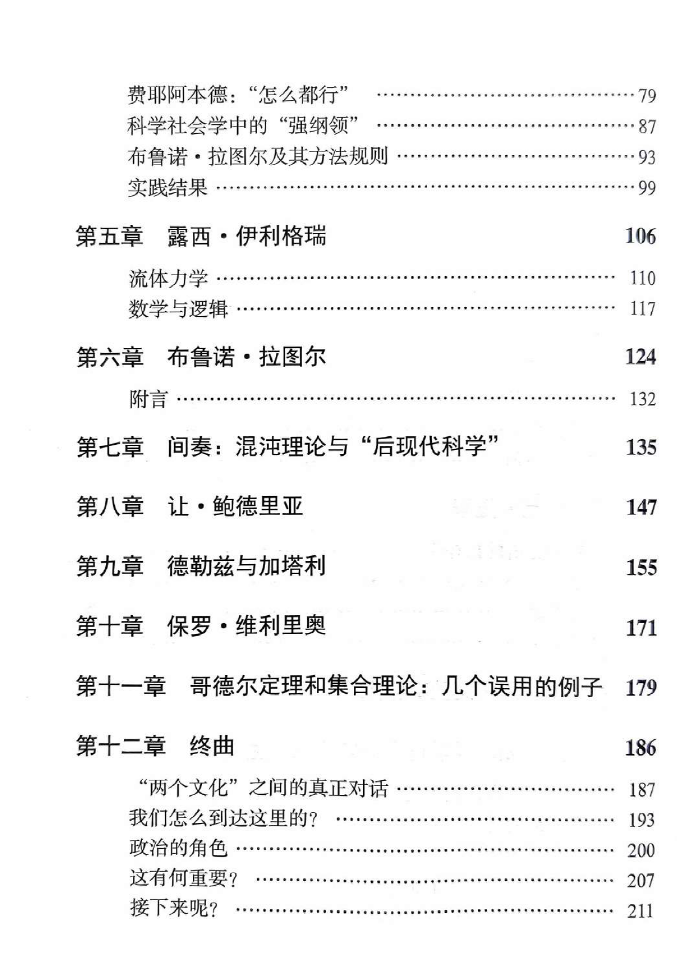
第一讲 法国哲学引论
二、法国哲学初印象
科学大战：“时髦的空话”

Slide 27
第一讲 法国哲学引论
二、法国哲学初印象
科学大战：“时髦的空话”
“比起文章被接受所引起的丑闻，更有意思的是文章内容本身本应引起的丑闻。……围绕‘社会建构’存在大量草率思考，其中常借助一种词汇，有意模糊事实本身与我们关于事实的知识之间的区别。……我的目标不是把科学从文学批评的野蛮人手中拯救出来；科学会活得很好。我的目标是把左派从其自身的一个时髦部分中拯救出来。”
参考文献：Sokal, Alan. “Sokal’s Reply to Social Text Editorial.” Lingua Franca, July–August 1996。

Slide 28
第一讲 法国哲学引论
二、法国哲学初印象
科学大战：支持索卡尔的声音
“我相信它显示了三件重要的事：第一，关于真理与证据的含混相对主义见解，确实已在当代学院中获得广泛接受；第二，这已对学术标准和知识责任造成了完全可以预期的有害后果；第三，前两点并不必然反映某一种特定政治立场，更不必然是保守主义立场。”
参考文献：Boghossian, Paul A. “What the Sokal Hoax Ought to Teach Us.” Times Literary Supplement, 13 December 1996, pp. 14–15.

Slide 29
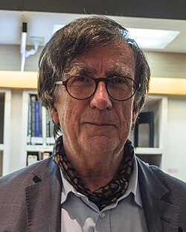
第一讲 法国哲学引论
二、法国哲学初印象
科学大战：布鲁诺·拉图尔
布鲁诺·拉图尔是法国在海外最受推崇、最负盛名的知识分子之一：他的研究被译成多种语言，在全世界产生深远影响。他获得过七个荣誉博士学位以及最负盛名的学术奖项。这位伟大的哲学家是科学技术社会学领域最重要的人物之一，其研究启发了从人类学、管理学、营销学到神学、哲学、设计与艺术等广阔领域的学术工作。他的同侪可以作证：他是法国及国际科研出版物中被引用最多的名字之一。

Slide 30
第一讲 法国哲学引论
二、法国哲学初印象
科学大战：布鲁诺·拉图尔
拉图尔的学术与思想工作常被说成"无法归类"，而它首先是原创的、有力的、丰饶的、鼓舞人心的。它以田野工作、调研、论文、著作、在线协作平台、展览和戏剧的形式呈现，调动哲学、科学技术社会学、人类学、神学、艺术与环境政治思想——他不断地调用这一切，兴高采烈地脱下教授的袍服，换上展览策展人或演员的装束。他的全部作品都被一种激情所主宰：思考与写作的激情、理解的渴望、以及传递学问的意愿。

Slide 31
第一讲 法国哲学引论
二、法国哲学初印象
科学大战：对拉图尔的批评
“结论中，拉图尔混淆了相对论的教学法和理论本身的“技术内容”。他对爱因斯坦半通俗著作的分析，顶多只能够阐明爱因斯坦的教学和修辞策略这当然是一个有趣的计划，比起展示证明相对论本身是“彻彻底底社会的”这一计划要温和得多。但是，即使分析教学法的成果丰硕，还是需要了解根本的理论，以便厘清爱因斯坦文本中的修辞策略和物理内容的区别。拉图尔的分析有一个致命的缺陷，因为他对于爱因斯坦试图说明的理论了解不足。”
参考文献：索卡尔、布里克蒙：《时髦的空话》（中文版），第131页。

Slide 32
第一讲 法国哲学引论
二、法国哲学初印象
科学大战：拉图尔的回应
“在现代化处在其顶峰之时，我们对这种情形进行一个总结:无论那些宥于他们自身的符号表征的人如何作想，我们拥有一个已经实现统一的自然世界。西方文化，决不单单是种族中心的，它同时以警觉的、忧虑的、似乎谦逊的以及充满成见的眼光，审视着试图躲避这一共同世界的多种方式。另外，我们得到了一些和平的建议，这些建议预设了无论如何不会存在冲突的前提;没有真正的论战，没有实际论战:世界本身没有任何问题，有问题的仅仅是对这个仅有的、唯一的世界的许多符号表征。统一性已经完成。普遍的自然自身会直接导致对普遍性认同的认识在增长。最后，因为普遍的自然没有人类意义，文化保守主义便借助价值和情感，不可替代地用来修饰和丰富坚硬的实在世界和理性世界。”
参考文献：拉图尔. “不同世界间的论战——和平是什么？” 2000。

Slide 33
第一讲 法国哲学引论
二、法国哲学初印象
为什么法国哲学家从科学→反科学？

Slide 34
第一讲 法国哲学引论
三、法国哲学的特点
关注我们的具体生活

Slide 35
第一讲 法国哲学引论
三、法国哲学的特点
不高高在上（关注实践）
“不高高在上”不是反对抽象思考，而是要求抽象概念能够回到它要处理的实践问题。
虚伪飘渺的理论和抽象繁复的框架有，但归根结底是指导生活。

Slide 36
第一讲 法国哲学引论
三、法国哲学的特点
不先入为主（批判和解构的精神）
“不先入为主”不是没有任何假设，更不是把一切都说成不可知。它要求把默认前提暴露出来，说明它凭什么成立、在什么范围内成立。
上帝、理性、存在、科学可以有，但要从我的生活中找根据。

Slide 37
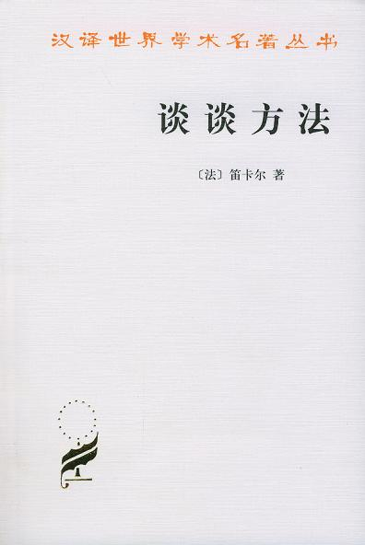
第一讲 法国哲学引论
三、法国哲学的特点
笛卡尔：《谈谈方法》
“我自幼受书本教育。由于听信人家的话,认为读书可以得到明白可靠的知识,懂得一切有益人生的道理,所以我如饥似渴地学习。可是等到学完全部课程,按例毕业,取得学者资格的时候,我的看法就完全改变了。因为我发现自己陷于疑惑和谬误的重重包围,觉得努力求学并没有得到别的好处,只不过越来越发现自己无知。”
参考文献：笛卡尔：《谈谈方法》（中文版），第5页。

Slide 38
第一讲 法国哲学引论
三、法国哲学的特点
笛卡尔：《谈谈方法》
“就是因为这个缘故，一到年龄容许我离开师长的管教，我就完全抛开了书本的研究。我下定决心，除了那种可以在自己心里或者在世界这本大书里找到的学问以外，不再研究别的学问。于是趁年纪还轻的时候就去游历，访问各国的宫廷和军队，与气质不同、身份不同的人交往，搜集各种经验，在碰到的各种局面里考验自己，随时随地用心思考面前的事物，以便从中取得教益。因为在我看来，普通人的推理所包含的真理要比读书人的推理所包含的多得多:普通人是对切身的事情进行推理，如果判断错了，它的结果马上就会来惩罚他;读书人是关在书房里对思辨的道理进行推理，思辨是不产生任何实效的，仅仅在他身上造成一种后果，就是思辨离常识越远，他由此产生的虚荣心大概就越大。”
参考文献：笛卡尔：《谈谈方法》（中文版），第9页。

Slide 39
第一讲 法国哲学引论
三、法国哲学的特点
笛卡尔：《谈谈方法》
“我在学生时期就已经知道，我们能够想象得出来的任何一种意偶后一类。可见,不管多么离奇古怪，多么难以置信，全都有某个哲学家说过我在游历期间就已经认识到，与我们的意见针锋相对的人并不因此就全都是蛮子和野人，正好相反，有许多人运用理性的程度与我们相等，或者更高。”
参考文献：笛卡尔：《谈谈方法》（中文版），第14页。

Slide 40
第一讲 法国哲学引论
三、法国哲学的特点
笛卡尔：《谈谈方法》
“我早年在哲学方面学过一点逻辑,在数学方面学过一点几何学分析和代数。这三门学问似乎应当对我的计划有所帮助。可是仔细一看,我发现在逻辑方面三段论式和大部分其他法则只能用来向别人说明已知的东西,就连鲁洛的《学艺》之类也只能不加判断地谈论大家不知道的东西,并不能求知未知的东西。这门学问虽然确实包含着很多非常正确、非常出色的法则,其中却也混杂着不少有害或者多余的东西,要把这两类东西区别开来,困难的程度不亚于从一块未经雕琢的大理石里取出一尊狄雅娜像或雅典娜像……”
参考文献：笛卡尔：《谈谈方法》（中文版），第15页。

Slide 41
第一讲 法国哲学引论
三、法国哲学的特点
笛卡尔：《谈谈方法》
“……至于古代人的分析和近代人的代数,都是只研究非常抽象、看来毫无用处的题材的,此外,前者始终局限于考察图形,因而只有把想象力累得疲于奔命才能运用理解力;后者一味拿规则和数字来摆布人,弄得我们只觉得纷乱晦涩、头昏脑涨,得不到什么培养心灵的学问。就是因为这个缘故,我才想到要去寻找另外一种方 法 , 包含这三门学 问的长处 , 而没有它们的短处 。”
参考文献：笛卡尔：《谈谈方法》（中文版），第15页。

Slide 42
第一讲 法国哲学引论
三、法国哲学的特点
笛卡尔：《谈谈方法》
“我们可以指望的 , 不仅是数不清的技术 , 使我们毫不费力地享受地球上的各种矿产、各种便利,最主要的是保护健康。健康当然是人生最重要的一种幸福,也是其他一切幸福的基础,因为人的精神在很大程度上是取决于身体器官的气质和状况的。如果可以找到一种办法使每一个人都比现在更聪明、更能干,我认为应当到医学里去找 。”
参考文献：笛卡尔：《谈谈方法》（中文版），第49页。

Slide 43
第一讲 法国哲学引论
三、法国哲学的特点
笛卡尔：《谈谈方法》
“三年前我写完了那部包含这些内容的论著，刚刚着手修改喜备付印的时候，听说有一些权威人士对某某人新近发表的一种理学见解进行了谴责。那些人士是我非常重视的，他们的权常对我的行为有很大影响，正如我自己的理性对我的思想起支配作用一样。至于那种见解，虽说我自己不一定主张它，可是确确实实，在他们提出谴责之前，我并没有在其中看出什么问题，认为危害宗教、危害国家。因此，如果理性认为可以接受，我是不会拒绝把它写在书里的。这件事使我感到惶恐，因为在我的见解当中也同样可以找出某一点是我弄错了的，虽然我一贯小心谨慎。任何新的看法，只要我没有得到非常可靠的证明，总是不予置信，任何意见，只要有可能对人家不利，总是不肯下笔。这已经足以使我改变原来的决定，不再发表我的那些见解。”
参考文献：笛卡尔：《谈谈方法》（中文版），第48页。

Slide 44
第一讲 法国哲学引论
三、法国哲学的特点
人类学研究
人类学不是把人当作抽象样本，而是通过长期田野、参与观察与民族志书写，理解一群人怎样在日常生活中组织交换、亲属、信仰、知识与制度；它也要求研究者说明自己的进入方式和解释位置。经典案例：马林诺夫斯基在特罗布里恩群岛研究库拉交换；埃文斯-普里查德研究阿赞德人的巫术与不幸解释；格尔茨借巴厘岛斗鸡讨论“深描”；费孝通则以中国村落进入经济与社会关系。

Slide 45
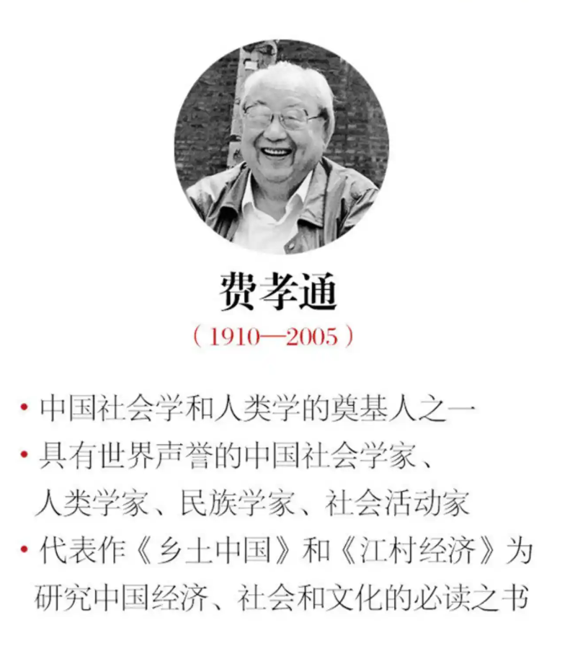
第一讲 法国哲学引论
三、法国哲学的特点
费孝通：《江村经济》
1936年，费孝通在江苏吴江开弦弓村调查农民的生产、消费、分配与交易，并把家庭、村落、手工业和市场关系放在同一幅社会结构图中考察。它的典型性不在于把一个村庄当作全中国的缩影，而在于从具体村落的生活组织出发，提出可与更大社会问题对话的解释。

Slide 46
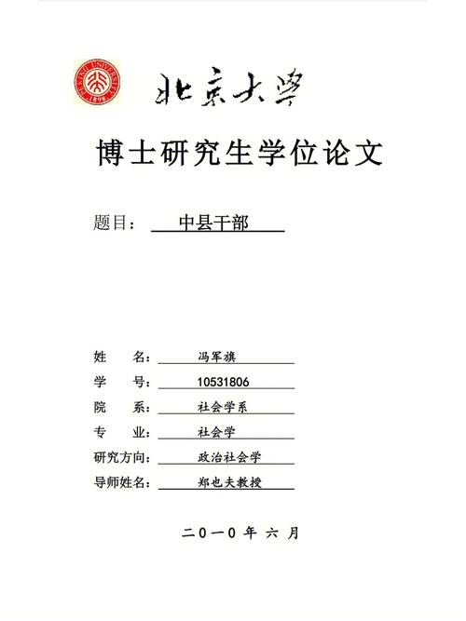
第一讲 法国哲学引论
三、法国哲学的特点
冯军旗：《中县干部》
冯军旗以“中县”为化名，借挂职、访谈和材料整理，考察干部怎样进入、晋升并在关系网络中工作。作为“政治人类学／政治社会学的交叉案例”：研究对象不再是村落亲属制，而是县级组织的日常运行；方法上仍重视进入现场、行动者经验与组织关系。

Slide 47
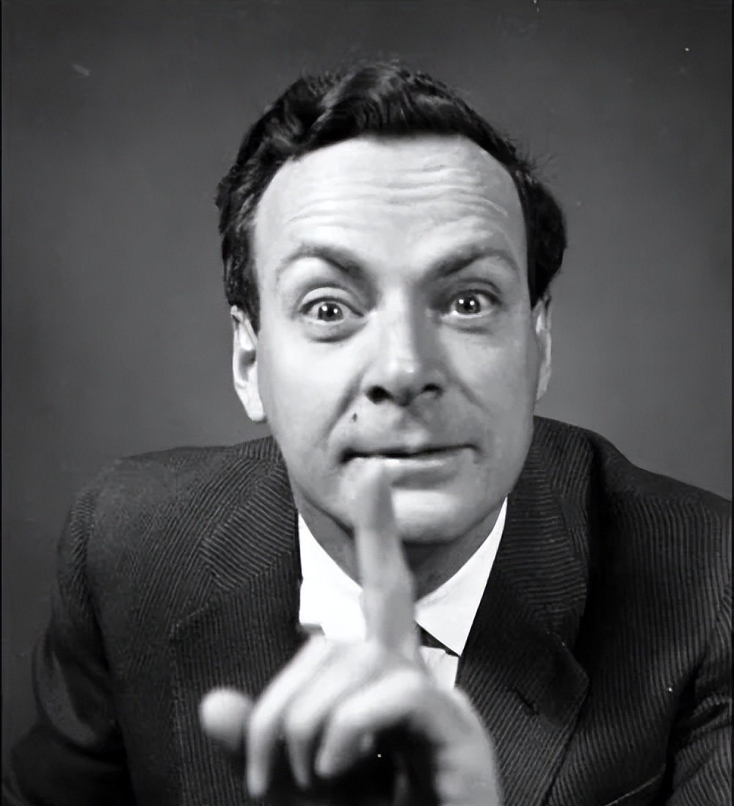
第一讲 法国哲学引论
三、法国哲学的特点
拉图尔做了什么？
反科学？
“鸟类和鸟类学家，谁更懂鸟类？”
科学不需要科学哲学家，就像鸟类不需要鸟类学家
——费曼

Slide 48

第一讲 法国哲学引论
三、法国哲学的特点
拉图尔：《实验室生活》
“我们认为，外来观察者长期沉浸于科学家的日常活动，是回答这一问题及类似问题的较好方式之一。……我们没有在讨论之前预先限定能力范围，也没有预先假设哪一个概念或概念组合最能解释我们在现场将遇到的东西。第三，我们使用‘人类学’一词，是为了强调应当暂时搁置对研究对象的熟悉感。我们的意思是：把科学活动中那些轻易被当作理所当然的方面看成陌生的，这样做是有启发性的。”
参考文献：Latour, Bruno, and Steve Woolgar. Laboratory Life: The Construction of Scientific Facts. 2nd ed. Princeton: Princeton University Press, 1986, p. 29（中文自译）。

Slide 49
第一讲 法国哲学引论
三、法国哲学的特点
拉图尔：《实验室生活》
“没有任何先验理由可以假定，科学家的实践比外行人的实践更理性。因此我们要尽量把实验室活动弄得陌生，以免把太多事情视为理所当然。对技术问题大体不熟悉的外来者，如果一开始就不加批判地接受技术文化，往往会严重损害自己的观察敏锐性。……我们实验室中的科学家构成一个部落；他们日常操弄和生产的对象，如果被赋予其产出在外部世界有时获得的崇高地位，就有被误解的危险。”
参考文献：Latour, Bruno, and Steve Woolgar. Laboratory Life: The Construction of Scientific Facts. 2nd ed. Princeton: Princeton University Press, 1986, pp. 29–30（中文自译）。

Slide 50
第一讲 法国哲学引论
三、法国哲学的特点
拉图尔：《实验室生活》
“对信念基础的研究——或者，更准确地说，对科学知识社会建构的研究——常被理解为企图怀疑所研究的信念或知识。知识社会学的分析者经常面对这种误解。我们对科学的‘不敬’或‘缺乏尊重’并非攻击科学活动；我们只是维持一种不可知的立场。我们要强调：我们并不否认科学是一种高度创造性的活动。只是这种创造性的准确性质被广泛误解。我们所说的创造，并不指某些个体有特殊能力接近一批先前未曾揭示的真理；它反映的前提是，科学活动只是知识被建构的一个社会场域。”
参考文献：Latour, Bruno, and Steve Woolgar. Laboratory Life: The Construction of Scientific Facts. 2nd ed. Princeton: Princeton University Press, 1986, p. 31（中文自译）。

Slide 51
第一讲 法国哲学引论
三、法国哲学的特点
拉图尔：《实验室生活》
“我们论证中使用的第一个概念是建构。建构指的是这样一种缓慢的、实践性的技艺劳动：铭写物被层层叠加，论述得到支持或被抛弃。因此，它强调我们的主张：物与主体的差异，或事实与人工物的差异，不应作为科学活动研究的起点；相反，正是通过实践操作，一个陈述才可能被转化为一个对象，或者一个事实才可能被转化为人工物。……实验室中的对话使陈述不断被加上或去除限定；科学家之间的论争把一些陈述变为主观想象的虚构物，把另一些陈述变为自然事实。”
参考文献：Latour, Bruno, and Steve Woolgar. Laboratory Life: The Construction of Scientific Facts. 2nd ed. Princeton: Princeton University Press, 1986, p. 236（中文自译）。

Slide 52
第一讲 法国哲学引论
三、法国哲学的特点
拉图尔：《实验室生活》
“我们使用‘竞争性’一词，并非要暗示科学家具有某种特别邪恶或不诚实的性格。虽然科学家的互动可能显得对抗，但它从来不只关乎对竞争者的心理或个人评估；论证的坚实性始终是争论的中心。但这种坚实性被建构出来的性质，意味着竞争性必然参与决定哪一种论证更有说服力。我们从未把竞争性或建构性用作削弱科学事实坚实性的手段。……一旦陈述在竞争场域中稳定下来，它就被物化，并成为另一个实验室的默会技能或物质设备的一部分。”
参考文献：Latour, Bruno, and Steve Woolgar. Laboratory Life: The Construction of Scientific Facts. 2nd ed. Princeton: Princeton University Press, 1986, p. 238（中文自译）。

Slide 53
第一讲 法国哲学引论
四、授课与考核安排
授课方式
类似刚刚例子，我不喜欢理论到理论
每周都从一个具体入口开始
先进入哲学家的生活
再进入他们的思想

Slide 54
第一讲 法国哲学引论
四、授课与考核安排
授课的四个阶段
四阶段是问题的推进，也基本上能够对应所讲哲学家的时代
后一阶段并不意味着前一阶段的问题被解决，而是重点的转变。
一：确定性——如何为人生寻找一个坚实的基础？
二：客观性——这个/这些基础是客观的吗？
三：历史性——这个/这些基础是可变的吗？
四：现实性——这个/这些基础是相对的吗？

Slide 55
第一讲 法国哲学引论
四、授课与考核安排
第一阶段：确定性
一：确定性——如何为人生寻找一个坚实的基础？
笛卡尔、伽桑狄、帕斯卡

Slide 56
第一讲 法国哲学引论
四、授课与考核安排
第二阶段：客观性
二：客观性——这个/这些基础是客观的吗？
达朗贝尔、狄德罗、卢梭、孔德、庞加莱、迪昂。
问题从“我能确定什么”转向“(科学)理论怎样代表经验，怎样获得客观性”。

Slide 57
第一讲 法国哲学引论
四、授课与考核安排
迪昂：物理理论的目的
“物理理论不是一种解释。它是一套从少数原则推演出来的数学命题；这些命题的目的，是尽可能简单、完整和准确地表述一组实验定律。为了进一步说明这一定义，可以刻画物理理论形成时连续进行的四种操作：在我们打算表述的物理性质中，选择那些将被视为简单性质、而其他性质被看作其组合的性质；借助适当的测量方法，使每一性质对应一个数学符号、数或量。这些数学符号与其所表述的性质之间没有本性上的关系；它们仅具有符号与所指对象的关系。”
参考文献：Duhem, Pierre. La théorie physique: son objet et sa structure. Paris: Chevalier et Rivière, 1906, Part I, chap. II, §1, p. 26（中文自译）。

Slide 58
第一讲 法国哲学引论
四、授课与考核安排
第三阶段：历史性
三：历史性——这个/这些基础是可变的吗？
柏格森、巴什拉、柯瓦雷、卡瓦耶斯、康吉莱姆。
问题转向知识与对象如何在时间中变化，科学理性为什么会经历断裂、重组和新规范的形成。

Slide 59
第一讲 法国哲学引论
四、授课与考核安排
柯瓦雷：从封闭世界到无限宇宙
“这场科学与哲学的革命——事实上，不可能把这一过程的哲学方面与纯粹科学方面分开；它们相互依存、紧密相连——可以粗略地描述为：它摧毁了‘宇宙’。也就是说，在哲学上和科学上有效的概念中，世界不再被理解为一个有限、封闭、等级有序的整体；这个整体的价值等级决定着存在的等级和结构，从幽暗、沉重而不完美的大地逐级上升，直至越来越完美的星辰和天球。它被一个无定甚至无限的宇宙所取代；这个宇宙由其基本构成成分与规律的同一性联结起来，一切成分处于同一存在层级。这又意味着：科学思想抛弃了所有以完美、和谐、意义、目的等价值概念为基础的考虑，最终使存在彻底去价值化，把价值世界与事实世界分离开来。”
参考文献：Koyré, Alexandre. From the Closed World to the Infinite Universe. Baltimore: Johns Hopkins Press, 1957, Introduction, p. 2（中文自译）。

Slide 60
第一讲 法国哲学引论
四、授课与考核安排
第四阶段：现实性
四：现实性——这个/这些基础是相对的吗？
福柯、拉图尔，“科学大战”

Slide 61
第一讲 法国哲学引论
四、授课与考核安排
阅读与课堂提问
要求：
每周阅读材料（30-60页左右），每节课随机抽一个人提问题，第二节课开始抽另一个人回答
每周课后发下一周的阅读材料
有课程相关问题可随时举手提问

Slide 62
第一讲 法国哲学引论
四、授课与考核安排
阅读材料
发放方式：

Slide 63
第一讲 法国哲学引论
四、授课与考核安排
考核要求
平时成绩：10%（计算公式：回答分（100）*出勤分（10）/100）
每节课抽一名同学就阅读材料提问，另一位同学回答。记回答分，主动回答和重复点到的，取最高分。
出勤扣的分，回答问题可以补上。

Slide 64
第一讲 法国哲学引论
四、授课与考核安排
期中与期末
期中：项目学习成绩——20%。
期末考试成绩：70%。

Slide 65
第一讲 法国哲学引论
四、授课与考核安排
反馈与交流
Notes:
——课程沟通渠道、材料下载方式和答疑时间由教师在PPT最后一页补入。

Slide 66
谢谢！
杜少凯 18792789214
dushaokai@xidian.edu.cn

